Slide 1
第四章 市场和福利
之一消费者、生产者与市场效率

Slide 2
本章涉及福利经济学主题
福利经济学研究资源配置如何影响经济福利的一门学问，将从参与市场交易的买者和卖者的得到的利益开始；看社会如何可以使这些利益尽可能达到最大；在任何一个市场，供给和需求的均衡可以最大化买者和卖者得到的总利益

Slide 3
第一节 消费者剩余
一、支付意愿
买方愿意为某种物品支付的最高量
它衡量的是买者对物品的评价
每个买者都希望以低于自己支付意愿的价格买到商品，对以正好等于支付意愿的价格买到商品持无所谓的态度，如果价格正好等于他对商品的评价（支付意愿），买还是不买他都同样满意。
见144页例子

Slide 4
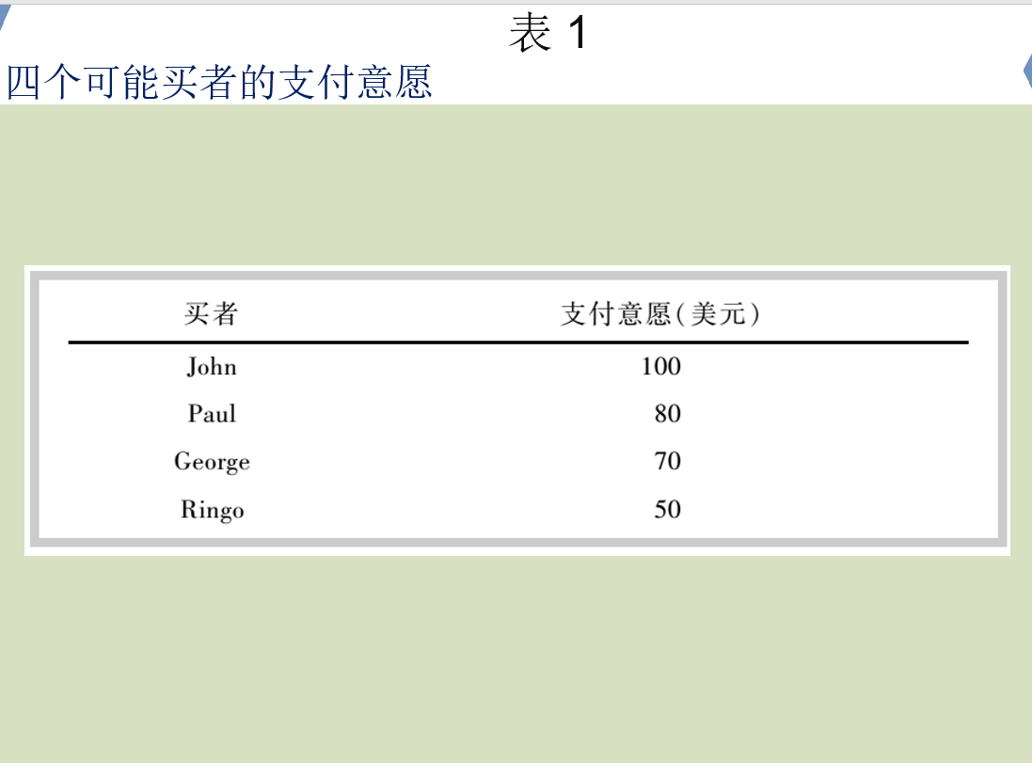

Slide 5
消费者剩余
买方愿意为一种物品支付的量减去实际支付的量
即支付的意愿减去实际支付量
通常用消费者剩余衡量买者参与市场中得到的利益
二、用需求曲线衡量消费者剩余需求表
首先用来自可能买者的支付意愿做出需求表，再根据需求表可以画出需求曲线，

Slide 6
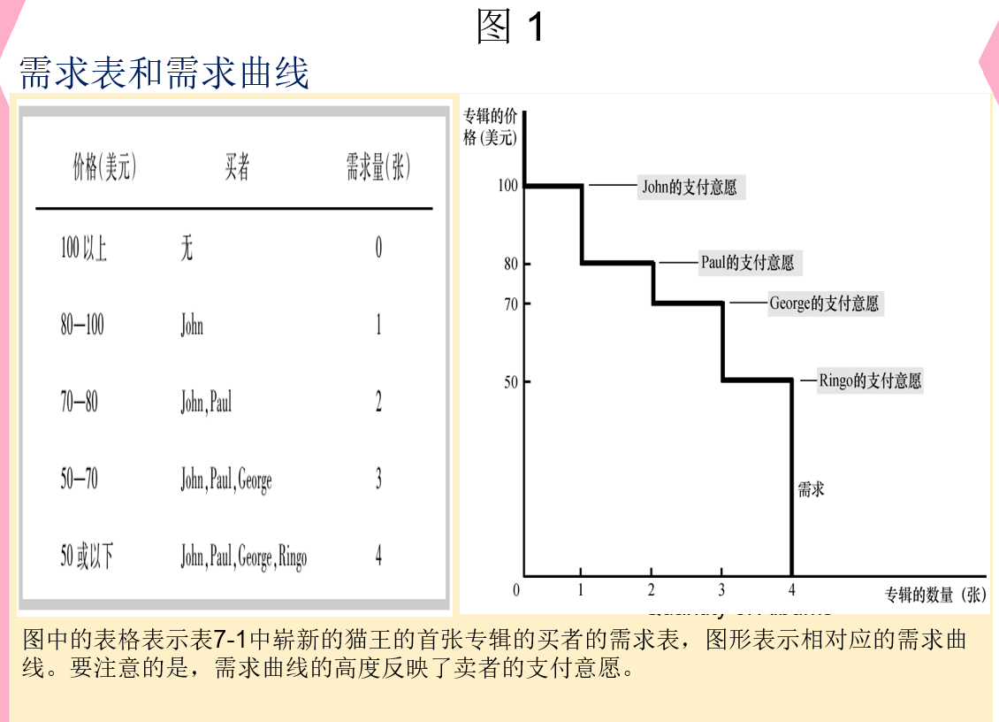

Slide 7
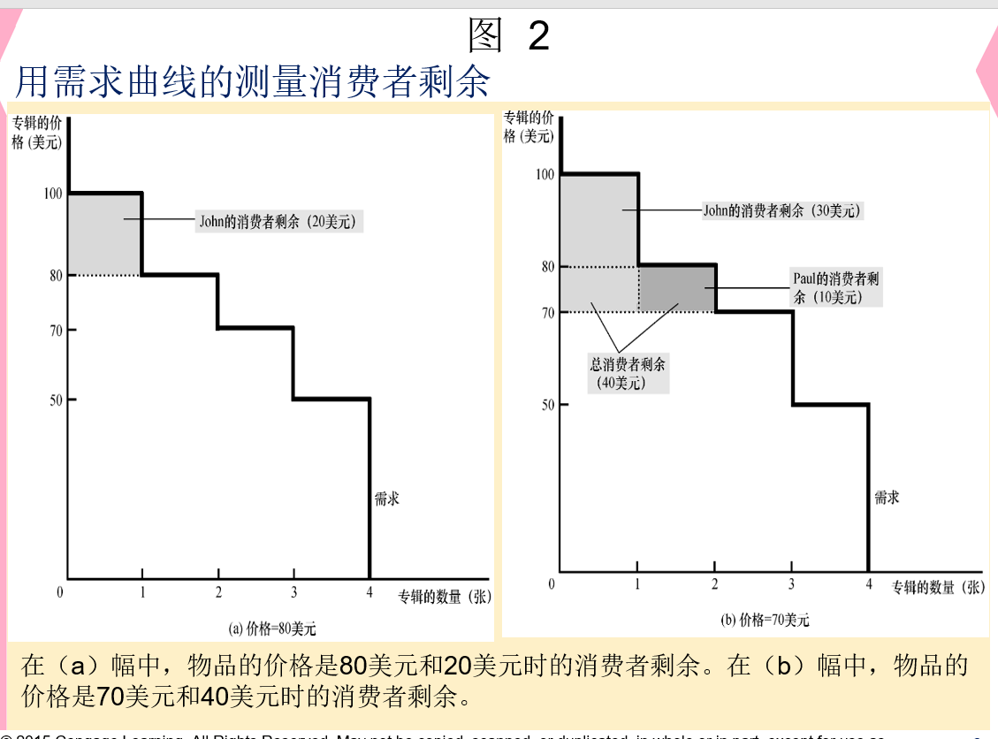

Slide 8
在任何数量下，需求曲线给出的价格表示边际买者的支付意愿
所谓边际买者指如果价格再提高一点就首先离开市场的买者
例如，在四张专辑这一数量时，需求曲线上对应的高度50美元，这是Ringo（边际买者）愿意为一张专辑支付的价格，在三张专辑这一数量时，需求曲线对应的高度是70美元，这是George（边际买者）愿意为支付的价格。
市场中的消费者剩余：需求曲线以下价格以上的面积衡量的是消费者剩余

Slide 9
三、价格降低如何增加消费者剩余
现有的买者：增加消费者剩余
那些以高价格购买的买者会变得更好，因为他们现在的需要支付的更少
新的买者进入市场：增加消费者剩余
愿意以较低的价格购买的物品

Slide 10
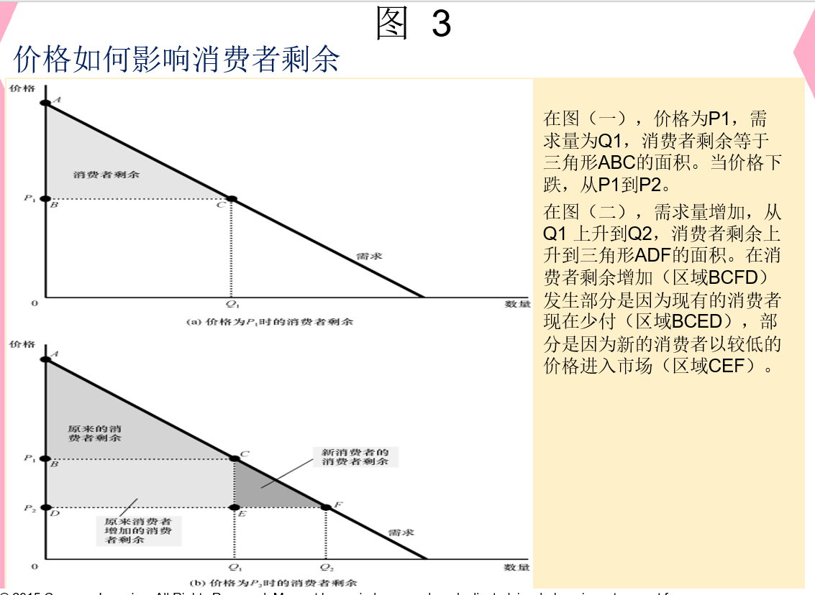

Slide 11
四、消费者剩余衡量什么
从买者购买的物品得到的福利
买者从一种物品中得到的自己感觉到的利益
经济福利的衡量，如果决策者尊重消费者的偏好，消费者偏好就不失为经济福利的一种好的衡量标准
例外：非法毒品
吸毒者愿意为海洛因支付高价格
社会的角度看
吸毒者并没有关心自己的最佳利益
能够以低廉的价格买到海洛因
在大多数市场上，消费者剩余确实反映了经济福利，假设买者是理性的，在机会既定的情况下，理性人会尽最大努力实现其目标，经济学家还通常假设，人的偏好应该得到尊重。所以，消费者是从他们购买的物品（劳务）中得到了多少利益的最佳裁判。

Slide 12
第二节 生产者剩余
一、成本与销售意愿
成本是卖者生产为了一种物品所必须放弃所有东西的价值，成本是生产者愿意生产的最低价格，所以成本衡量其出售产品（或服务）意愿，每个生产者都希望以高于成本的价格出售其产品或服务，拒绝以低于成本的价格出售产品。对于价格正好等于其成本时持无所谓的态度，
生产者剩余
卖者得到的量减去卖者生产成本
卖者得到价格减去愿意销售的最低价格

Slide 13
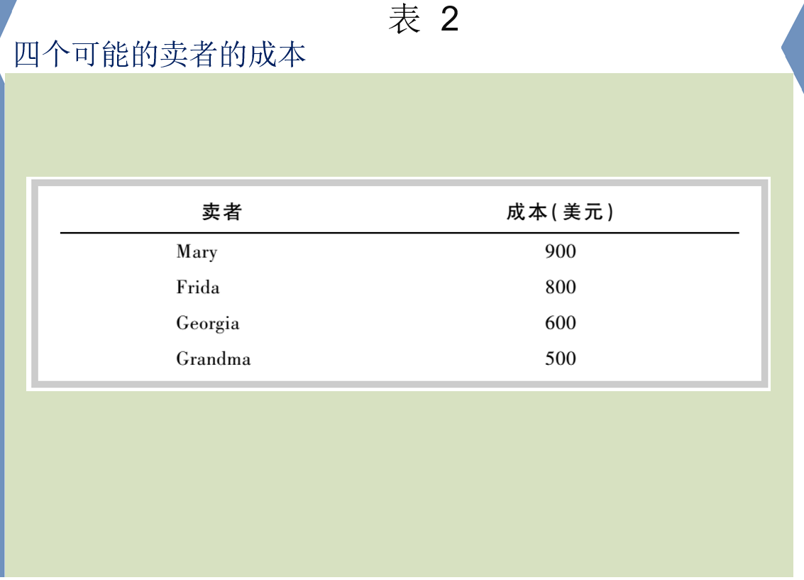

Slide 14
生产者剩余：卖者得到的量减去其成本，衡量卖者从参与市场中得到的利益
与供给曲线密切相关
二、供给曲线衡量生产者剩余
书中例子：首先根据供给者（四个油漆工）的成本做出供给表
价格低于500美元，四个人没有一个人愿意提供尤其服务，在500-600之间时，只有Grandma一个人愿意提供服务，供给量是1，如果价格在600-800之间，Grandma和Georgia愿意提供服务，供给数量是2，以此类推，得到下面的供给表
根据供给表得到供给曲线。供给曲线的高度与卖者的成本相关
在任何数量水平上，供给曲线给出的价格显示了边际卖者的成本，所谓边际卖者是如果 价格再降低一点就首先离开市场的卖者
例如，供给数量是4时，供给曲线的高度是900，即Mary（边际卖者）提供服务的成本。房子数量是3时，供给曲线的高度是800，即Frida（边际卖者）提供服务的成本。

Slide 15
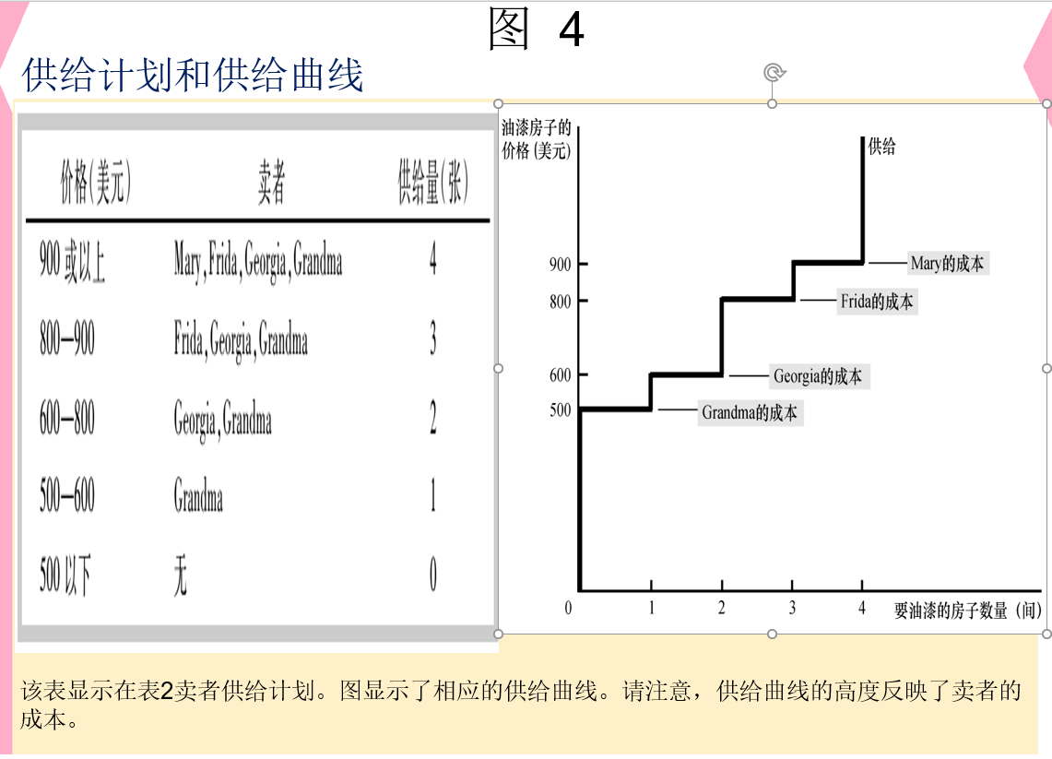

Slide 16
由于供给曲线反映卖者的成本，可用于测量生产者剩余
因此，市场中的生产者剩余：介于价格线与供给曲线之间的部分 ，即价格线之下供给曲线之上的面积衡量的是生产者剩余

Slide 17
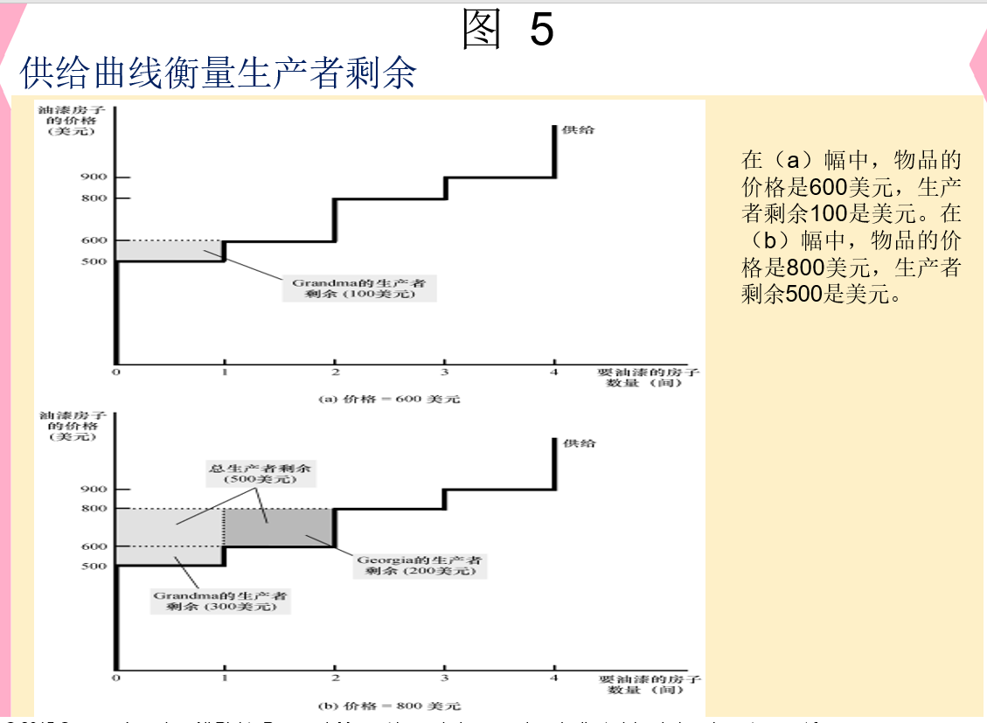

Slide 18
三、价格上升如何提高生产者剩余
更高的价格提高生产者剩余
现有的卖者：增加生产者剩余
那些本来就以低价出售的卖者会变得更好，因为他们现在得到更多的东西，他们有更多的销售意愿
新卖者进入市场：增加生产者剩余
愿意以较高的价格生产产品

Slide 19
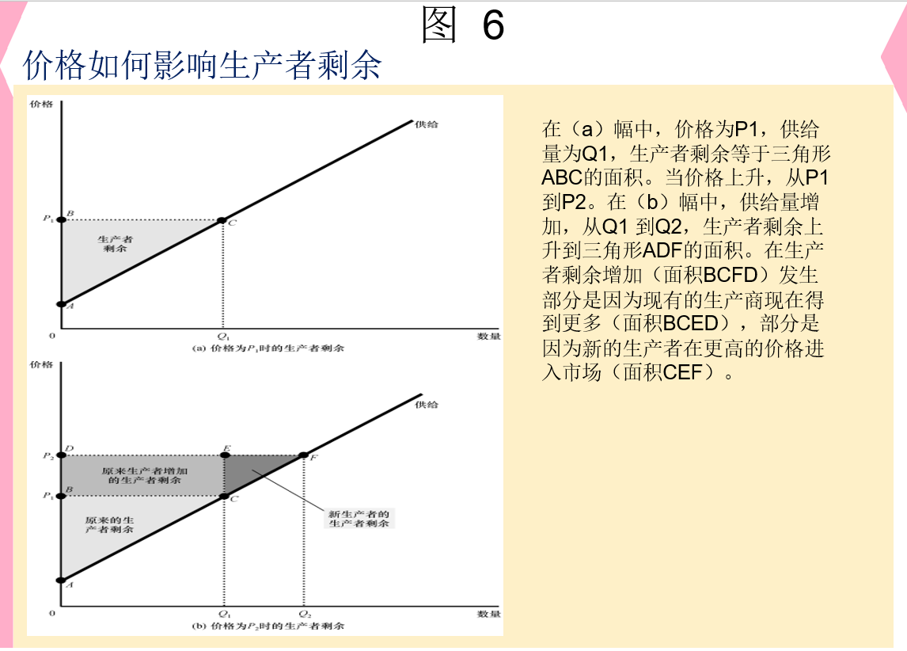

Slide 20
第三节市场效率
一、仁慈的社会计划者
为了讨论市场效率，引入一个假设的新角色，即仁慈的社会计划者，他是无所不知、无所不能、意愿良好的独裁者，这个计划者要使社会中的每个人的经济福利最大化
一个社会的经济福利可能用总剩余来衡量
消费者剩余和生产者剩余之和

Slide 21
总剩余 = 消费者剩余 + 生产者剩余
消费者剩余 = 买方的评价 – 买方支付的数量
生产者剩余 = 卖者得到的数量 – 卖者的成本
因为买方支付的量=卖者收到的量
所以总剩余 = 买方的评价 – 卖者的成本
从某种意义上讲，总剩余衡量了从整个社会来看的的净收益
因此，社会计划着首先关心效率
如果资源配置使总剩余最大化，这种配置就是有效率的。如果买者和卖者之间的一些潜在利益还没有实现，资源配置的属性就是无效率的。
最大限度地提高社会全体成员的总剩余
社会计划着还关心平等
即社会成员之间均匀分配社会财产

Slide 22
在市场上交易的收益
像一个要在市场参与者之间分配的蛋糕
效率问题
蛋糕是否尽可能大
平等问题
蛋糕是如何被切成小块的
蛋糕是如何在社会成员中进行分配的
平等就是在社会成员之间平均地分配经济成果

Slide 23
市场结果
自由市场把物品的供给分配给对这些物品评价最高的买者
衡量他们的支付意愿
自由市场将物品的需求分配给能够以最低成本生产这些物品的卖者

Slide 24
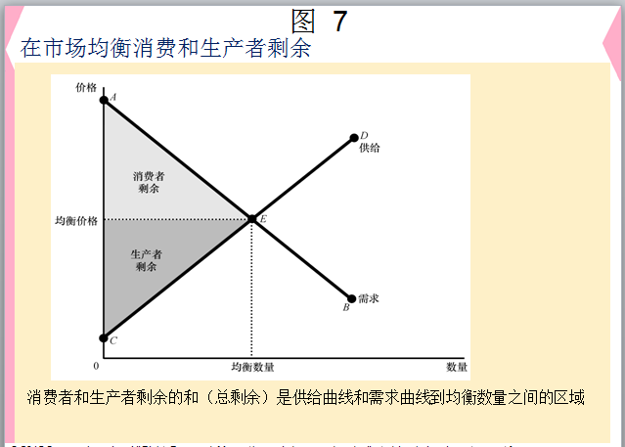

Slide 25
二、市场均衡的评价
上图是在市场均衡时的消费者剩余和生产者剩余，这种均衡是否是有效率的？
当市场均衡时，决定价格的是参与市场的买者和卖者。那些对物品的评价高于价格（由需求曲线上的AE段表示）的买者选择购买物品，那些对物品的评价低于价格的（由需求曲线上的EB段表示）买者选择不购买。
同样，那些成本低于价格的（由供给曲线上的CE段表示）的卖者选择生产并销售商品，那些成本高于价格的（由供给曲线上的DE段表示）的卖者选择不生产并销售商品，

Slide 26
得到以下的结论：
1. 自由市场把物品的供给分配给对这些物品评价最高的买者，这种评价用买者的支付意愿来衡量
2.自由市场把物品的需求分配给能够以最低成本生产这些物品的卖者
综合上面两个结论，当市场到达均衡时，社会计划者不能通过改变买者之间的消费配置或改变卖者之间的生产配置来增加经济福利。即社会计划者不能通过增加或减少物品的数量增加总的经济福利
3.自由市场生产出使消费者剩余和生产者剩余的总和最大化的物品量

Slide 27
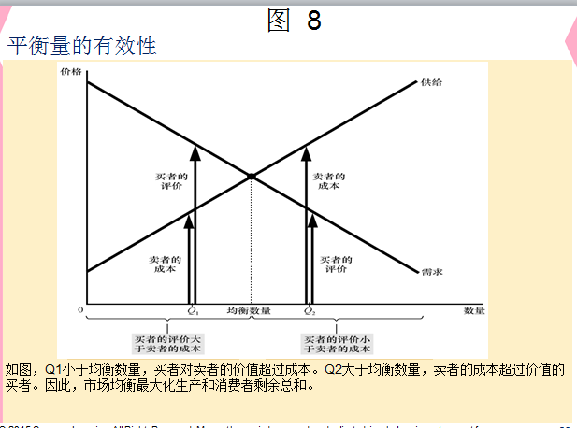

Slide 28
在产量小于均衡产量，例如Q₁时，边际买者的评价大于边际卖者的成本，因此，增加产量会使总剩余增加，这种情况要一直持续到产量达到均衡水平时为止。同样，在产量大于均衡产量，例如Q₂时，边际买者的评价小于边际卖者的成本，这种情况下，减少产量会增加总剩余，这种情况会一直持续到产量达到均衡水平时为止。因此，为了使总剩余最大化，社会计划者应该选择供给曲线与需求曲线相交时的产量。
市场均衡的结果使总剩余达到最大，资源得到最有效的配置，所以仁慈的社会计划者可以让市场自己得出他想要的结果
“Laissez faire” = “让人们做自己想做的事”（自由放任）

Slide 29
亚当斯密的“看不见的手”
考虑到了买者和卖者的所有信息
引导市场上每个人达到按经济效率标准判断的最好结果
经济效率
自由市场
组织经济活动的最好方法

Slide 30
案例研究（大家可以讨论书中149页）
“一个母亲的爱帮助挽救了两条生命”
Stephens女士-她的儿子需要一个肾移植
母亲的肾是不适合的
给一个陌生人捐一个肾
她的儿子排到了肾脏等待名单的最前面
人体器官市场是否应该存在
问题
以一个肾脏换取另一个肾脏？
以一个肾脏换取无法承受的、昂贵的、实验性癌症治疗？
以她的肾脏为她儿子交换免费上医学院的机会？
卖她的肾换成现金？

Slide 31
现行的公共政策
人出卖自己的器官是非法的
政府已经实施了零价格上限：出现短缺
允许人体器官自由市场存在巨大利益
人出生时有两个肾
通常只需要一个
少数人因为疾病使得没有具有正常功能的肾脏
现行状况
典型的病人等待几年的肾移植
每年都有成千上万的人死亡，因为肾是无法找到的

Slide 32
一种情况：允许肾脏市场
结果是：供求均衡
卖者的口袋里钱更多了
买者获得生命
没有更多的肾脏短缺
资源有效配置
会产生什么问题？
批评者：担心公平的问题
受益于穷人的富人
现行制度：是否公平？
有些人有额外的肾，他们不需要
其他人都渴望得到一个肾

Slide 33
第四节 结论：市场效率与市场失灵
供需的力量可以有效地分配资源 ，但是
关于市场如何工作的几点假设：
1.市场是完全竞争的，如果有人能控制价格，存在市场势力，市场就会无效率。
2.市场中的结果只对买卖双方产生影响
外部性问题存在时，市场也是无效率的

Slide 34
当这些假设不成立
“市场均衡是有效的”可能不再是真实的
在世界上，竞争还远远没有完善
市场力量
一个买者或卖者（小团体）
控制市场价格
市场效率低下

Slide 35
在世界中
买卖双方的决策
影响不是在市场上的人
在市场上的外部性造成的福利取决于买方和卖者的价值
市场均衡可能是无效率的--从社会的角度看

Slide 36
市场失灵
市场力量和外部性
一些不受管制的市场无法有效地分配资源
公共政策
有可能解决问题，提高经济效益

